Slide 1

Proposta de Avaliação Projeto Piloto Ensino Fundamental

Slide 2
Necessário alinhamento entre a proposta de Avaliação e objetivos do Projeto: que habilidades pretende-se que os estudantes desenvolvam ?
Esses objetivos estão expressos no material para trabalho com os estudantes e os professores
Avaliação ancorada nos materiais pedagógicos
Page ▪ <number>

Slide 3
Abrangência do Programa
Joinville e Manaus
20.000 estudantes – 3º, 5º , 7º. E 9º ano do ensino fundamental
200 escolas – 1 turma de cada ano em cada escola
800 professores
Page ▪ <number>

Slide 4
Grupos
Grupo 1
Amostra de turmas do ensino fundamental participantes do programa, estratificada por nível socioeconômico da clientela da escola.
Tamanho estimado: 5.000 estudantes
Grupo 2
Amostra de turmas de ensino fundamental não participantes, pertencentes a escolas incluídas no programa
  Tamanho estimado: 2.500 estudantes
Grupo 3
Amostra de turmas de escolas não participantes com localização, porte e nível sócio-econômico da clientela comparáveis
  Tamanho estimado: 2.500 estudantes
Page ▪ <number>

Slide 5
Desenho da Pesquisa
Grupo 1
  Pós-Teste
Grupos 2 e 3
  Pós-Teste
Page ▪ <number>

Slide 6
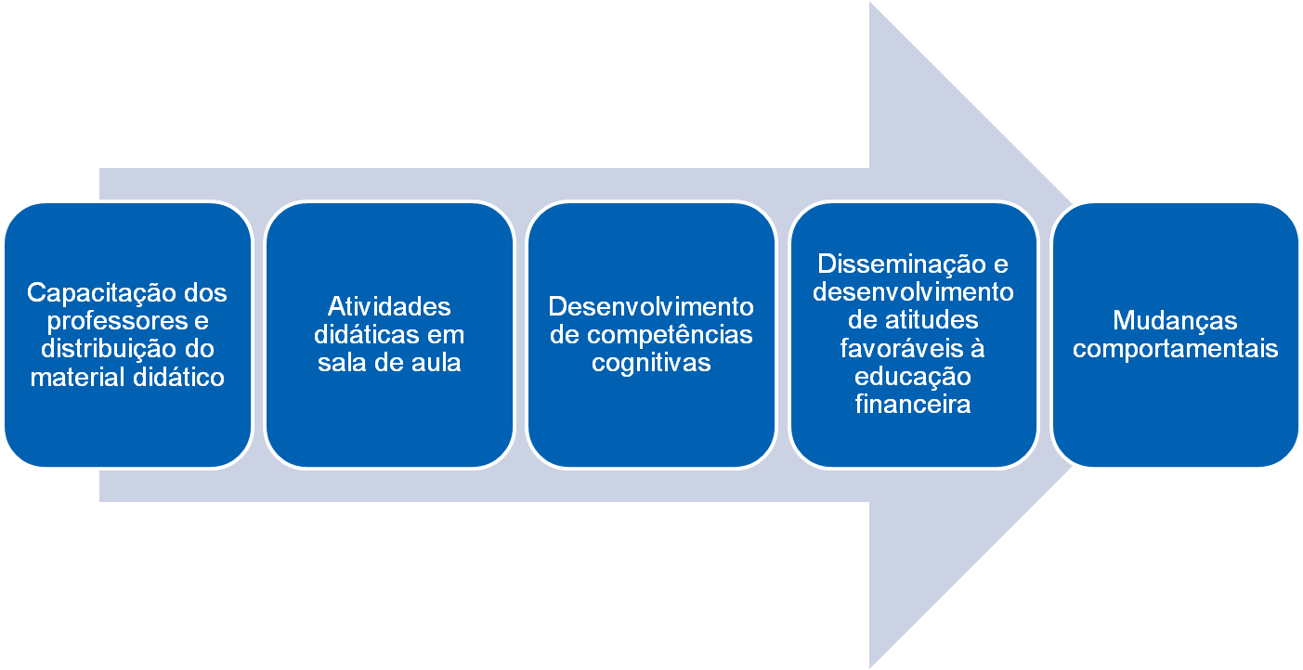
A implementação e os efeitos do programa
Page ▪ <number>

Slide 7
DIMENSÕES QUE SERÃO OBJETO DE AVALIAÇÃO
IMPLEMENTAÇÃO DO PROGRAMA
Acesso ao material
Frequência de uso
Seleção de atividades
Avaliação pelo docente da capacitação e investimento do docente nesta capacitação
(Cruzamento das informações de instrumentos aplicados aos supervisores, professores e estudantes)
Page ▪ <number>

Slide 8
Questionário ao professor
MEDIDAS DE AVALIAÇÃO DO IMPACTO JUNTO AO PROFESSOR
Relação do professor com a educação financeira
Estilo pedagógico do professor no uso do material
Percepção do diálogo do material com o currículo praticado na escola
Percepção da adequação do material à realidade dos estudantes
Impacto do material na formação dos estudantes
Page ▪ <number>

Slide 9
MEDIDAS DE AVALIAÇÃO DO IMPACTO JUNTO AO ESTUDANTE
Teste de letramento financeiro (3º ano com itens parcialmente lidos pelo aplicador)
Escala atitudinal: atitudes que o material busca desenvolver (Vinhetas de ancoragem) (3º ano com mediação do aplicador)
QUESTIONÁRIO DOS PAIS
Características socioeconômicas
Page ▪ <number>

Slide 10
Variáveis cognitivas
Escala de desempenho
  Matriz de referência com competências relacionadas ao letramento financeiro
  Modelo da resposta ao item de três parâmetros
  Itens pré-testados e calibrados
  Testes montados segundo o método dos BIB
Page ▪ <number>

Slide 11
EXEMPLOS DE HABILIDADES RELACIONADAS AOS OBJETIVOS DO MATERIAL
compreensão de que os objetos e coisas possuem uma origem;
compreensão de que os objetos e coisas têm custos;
capacidade de organizar o pensamento em listas;
compreensão de que as regras podem variar de acordo com o contexto (de que existem regras distintas para situações distintas);
capacidade de observar;
capacidade de descrever;
compreensão de que os serviços dos quais usufruímos têm custos;
capacidade de extrair informações de contas;
Page ▪ <number>

Slide 12
compreensão de que o valor da conta se relaciona com o tempo de uso de um aparelho;
compreensão da importância do planejamento dos gastos;
desenvolvimento de organização e sistematização da informação;
compreensão da diferença entre salário remunerado e não-remunerado;
compreensão de informação apresentada em gráficos;
capacidade de classificação de acordo com o valor.
Page ▪ <number>

Slide 13
Variáveis atitudinais
Atitude poupadora,
Organização para realização de uma tarefa,
Valorização de recursos naturais e produtos;
Trabalho em equipe.
Questionários construídos a partir de vinhetas de ancoragem
Page ▪ <number>

Slide 14
Instrumentos
  Teste de desempenho
  Questionários do aluno
  Bloco 1: Sexo, Cor, Idade, Histórico Escolar, Nível Sócio-Econômico, Escolaridade dos Pais, Religião
  Bloco 2: Escalas de atitudes que evidenciem uma sensibilização para o tema da educação financeira.
  Bloco 3: Dados de implementação do programa
  Questionário do Professor e Supervisor (blocos do questionário do aluno adaptados e bloco adicional de formação e capacitação)
  Questionário dos Pais
  Bloco 1: Sexo, Cor, Idade, Trabalho, Histórico Escolar, Renda, Nível Sócio-Econômico, Escolaridade dos Pais, Religião e Associativismo.
  Bloco 2: Escalas de experiência e comportamento financeiros.
Page ▪ <number>

